Slide 1
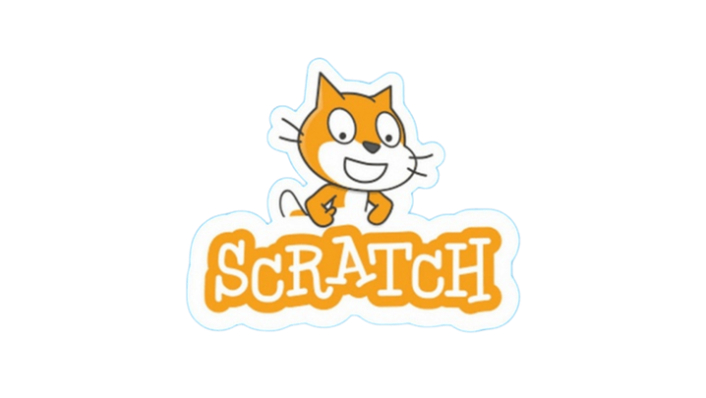
مرحبًا من جديد!
Ms. Sara Emara

Slide 2
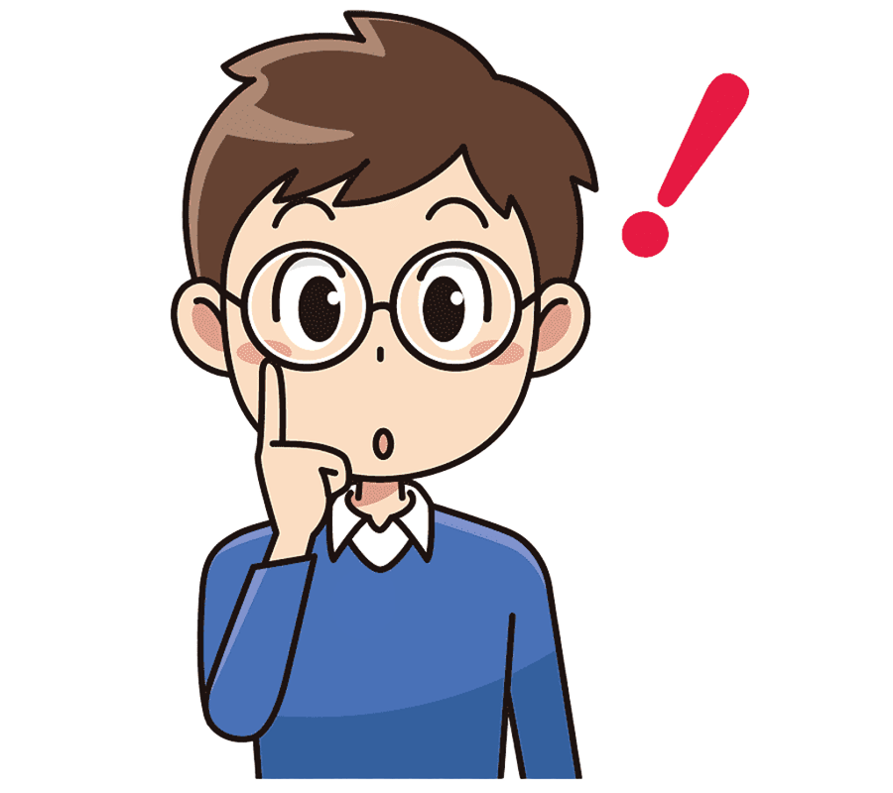
مين فاكر يعني إيه "سكراتش"؟
.

Slide 3
اللعبة اللي هنعملها النهاردة 🐥🍳
01
02
03
كل ما ينجح في تخطي البيضة بياخد نقطة.
كتكوت صغير بينط
لما يلاقي بيضة قدامه
لو لمس البيضة يخسر نقطة.

Slide 4
المكونات الأساسية في سكراتش
#1. الخلفية (Backdrop):
#2. شخصية الكتكوت (Sprite):
#3. البيضة (Obstacle Sprite):
علشان ندي شكل جميل للعبة
ممكن تبقى مزرعة أو سماء.
هو البطل بتاع اللعبة
اللي هيعدي العقبات.
العقبة اللي الكتكوت
لازم يتفاداها.
#4. الحركة (Motion Blocks):
#5. التحكم (Control Blocks):
#6. متغيّر النقاط (Variable – Score):
هنستخدمها علشان الكتكوت ينط أو يتحرك.
زي "لو… إذًا" علشان نحدد رد الفعل لما يلمس البيضة.
علشان نحسب اللاعب جمع كام نقطة.

Slide 5

نبدأ إزاي؟ 🛠
  1-نضيف الخلفية.
  2-نختار شخصية الكتكوت.
  4-نكتب كود بسيط يخلي الكتكوت ينط لما نضغط على زر معين.
  5-نحط شرط: لو لمس البيضة → يخسر نقطة، لو عدّاها → ياخد نقطة.

Slide 6
تعالوا نشوف تجربة! 👀

Slide 7
✨ يلا نبدع ونعمل لعبتنا الخاصة! 🎮🐥resources

Slide 8
Thanks!
🎉 شكرًا يا أبطال! 👏

